Slide 1
Seminarium dyplomowe
Wysokowydajny, wielowątkowy silnik modularnych efektów cząsteczkowych
Student: Leszek Godlewski
Promotor: dr inż. Agnieszka Szczęsna
Konsultant: mgr inż. Jakub Stępień
Wydział AEI, Politechnika Śląska 2012

Slide 2
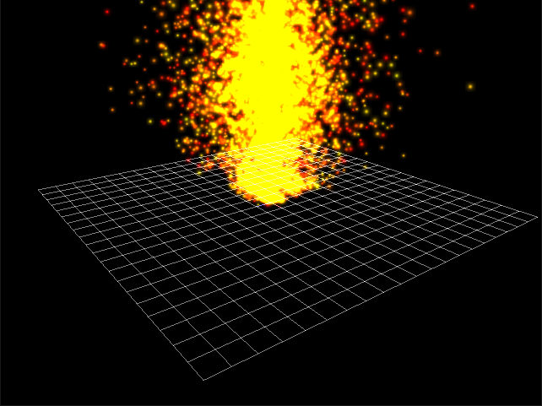
System cząstek
Technika grafiki komputerowej służąca do symulacji zjawisk cząsteczkowych (płomienie, dymy, opady atmosferyczne, liście, smugi)
Typowa implementacja:
  Źródło (emiter)
  Dwie fazy działania:
    Faza symulacji
    Faza renderingu
      Typowa forma renderowania cząsteczki – oteksturowany billboard

Slide 3
Modularność
Analogia do łańcucha efektów DSP
Wejście
Początkowa prędkość
Początkowy kolor
Początkowy rozmiar
Przyspieszenie
Kolor
Grawitacja
Symulacja
Wyjście

Slide 4
Plan pracy inżynieskiej
Plan minimum:
Port silnika na architekturę x86-64
Port „kleju” na platformę Windows
Stworzenie graficznego edytora emiterów
Plan optymistyczny:
Integracja np. z silnikiem OGRE 3D
Wsparcie dla wielowątkowości
Zastąpienie kompilatora generatorem kodu

Slide 5
Pierwotna architektura kompilatora
1. Moduły 2. Adresy

Slide 6
Problemy przy portowaniu kompilatora na x86-64
Różnice w rozmiarach i offsetach struktur danych
Rozgałęzianie kodu
Konwencje wywołań
Brak obsługi niektórych wariantów rozkazów w trybie 64-bit
Czarę goryczy przelało wywoływanie funkcji za pośrednictwem RAX

Slide 7
Problemy przy portowaniu kompilatora na x86-64
%ifidn __BITS__,64
  push __ax
  mov __ax, [0xDEADBEEF]
  call [__ax]
  pop __ax
%else
  call [0xDEADBEEF]
%endif

Slide 8
Problemy przy portowaniu kompilatora na x86-64
%ifidn __BITS__,64
  push __ax
  mov __ax, [0xDEADBEEF]
  call [__ax]
  pop __ax
%else
  call [0xDEADBEEF]
%endif

Slide 9
Zmiana planu
Generator kodu – najpierw!
Port na x86-64 i Windows
Bardzo uproszczony edytor graficzny

Slide 10
Generator – architektura
Konfiguracja
emitera
Tablica
wierzchołków
Abstrakcyjne API
Platforma:
asembler
x86
Platforma:
OpenCV?
...
Platforma:
...

Slide 11
Generator – architektura
Retargetable
Target asemblera x86
  Generator w przenośnym C++
  Kawałki kodu w asemblerze
  Preprocesory w Pythonie
  Kod uruchamiający – C++ ze wstawkami asemblera
  Zależność od asemblera NASM

Slide 12
Stan projektu
Generator: działa wszędzie
Kod uruchomieniowy:
  Linux x86: działa
  Linux x86-64: nie działa
  Windows x86: działa
  Windows x86-64: nie działa
Edytor: nierozpoczęty

Slide 13
Ciekawy problem #1:
Procesy potomne
Różne API
  POSIX vs WinAPI
Potoki
  Przechwytywanie stdout, stderr
Kod wyjścia procesu potomnego
  Wykrywanie błędów

Slide 14
Ciekawy problem #1:
Procesy potomne
Ogólny algorytm:
Stworzenie potoków
Uruchomienie procesu potomnego
Zastąpenie urządzeń std* potomka potokami
Oczekiwanie na zakończenie potomka
Odczyt z potoków, odczyt kodu wyjścia i zwolnienie zasobów

Slide 15
Ciekawy problem #1:
Procesy potomne
Więcej informacji:
POSIX
  How to capture stdin, stdout and stderr of child program!
  http://jineshkj.wordpress.com/2006/12/22/how-to-capture-stdin-stdout-and-stderr-of-child-program/
Windows
  Creating a Child Process with Redirected Input and Output
  http://msdn.microsoft.com/en-us/library/windows/desktop/ms682499(v=vs.85).aspx

Slide 16
Ciekawy problem #2:
Preprocesory
Potrzeba jednolitych definicje struktur w C++ i asemblerze
Potrzeba wbudowania treści kawałków kodu asemblerowego generatora w kod C++
Potrzeba wiedzy co do targetów wkompilowywanych w bibliotekę
Rozwiązanie: skrypty w Pythonie!
  Uruchamiane w procesie konstrukcji przed kompilacją

Slide 17
Ciekawy problem #2:
Preprocesory
GenerateConfig.py
  Generuje plik nagłówkowy z #definicjami budowanych targetów
GenerateAsmInclude.py
  Parsuje nagłówek z API biblioteki i generuje analogiczny w asemblerze
GenerateSnippetHeader.py
  Generuje plik nagłówkowy z kawałków kodu asemblerowego do wbudowania w kod C++

Slide 18
Pytania
?

Slide 19
Dziękuję za uwagę
!

